Slide 1
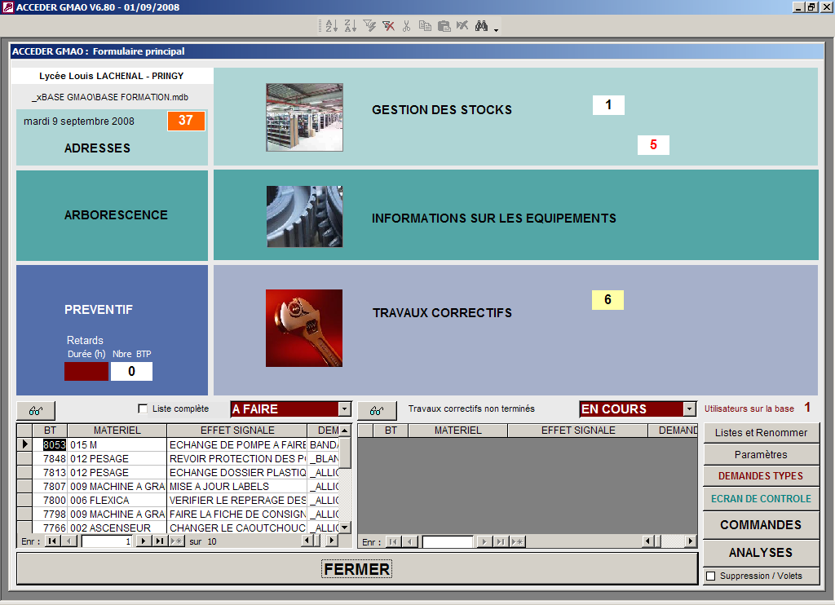
GMAO ACCEDER
LA STRUCTURE DES FORMULAIRES DE SAISIES
Le formulaire principal est le point de départ de toute la navigation.
FORMULAIRE PRINCIPAL
L’objectif d’une GMAO est de conserver en historique toutes les informations
HISTORIQUE

Slide 2
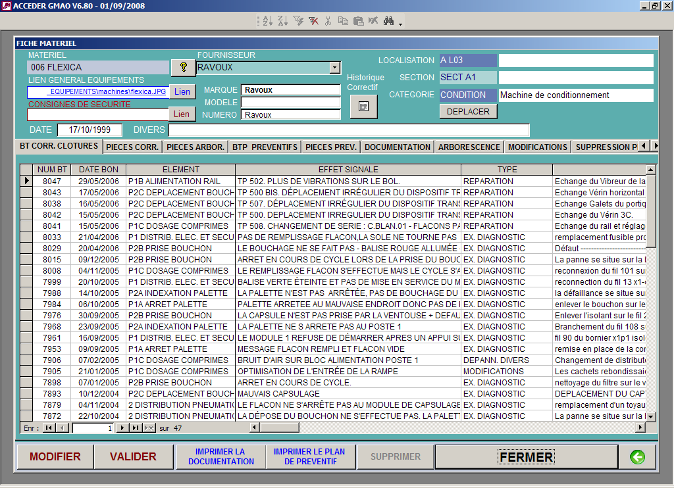
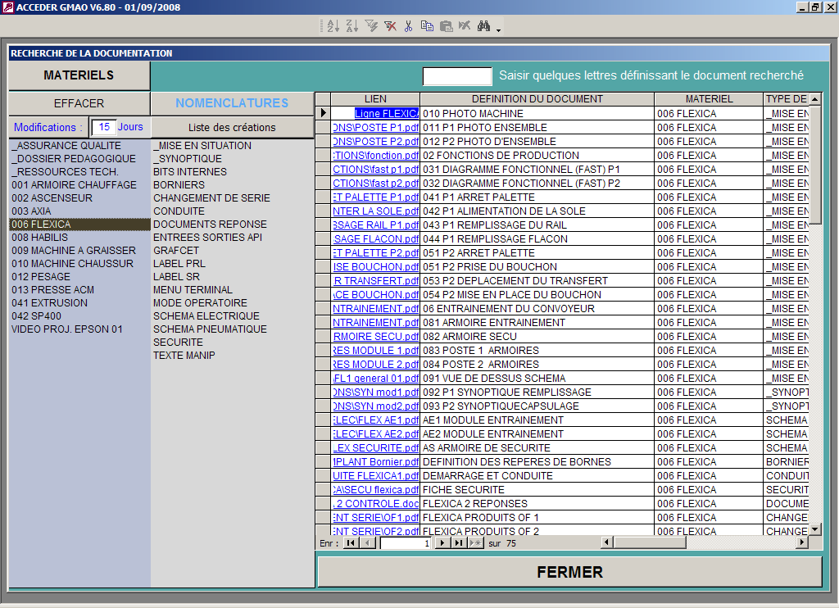
On commencera d’abord par définir tous les équipements avec la Fiche matériel
LA FICHE MATERIEL
FICHE MATERIEL
FORMULAIRE PRINCIPAL
On peut aussi documenter les équipements grâce à des liens hypertexte
DOCUMENTATION
HISTORIQUE

Slide 3
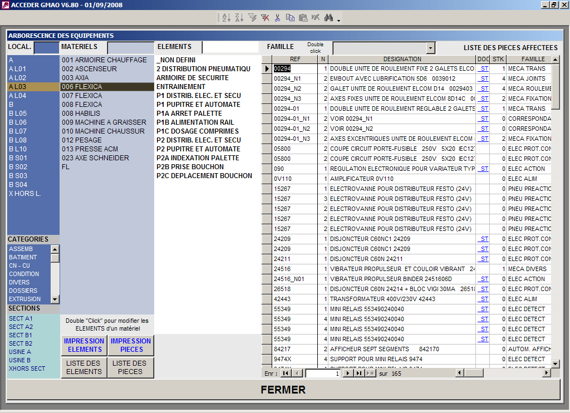
Chaque équipement se retrouve par sa localisation sur l’arborescence
L’ARBORESCENCE
ARBORESCENCE DES EQUIPEMENTS
FICHE MATERIEL
FORMULAIRE PRINCIPAL
On verra que cette arborescence peut être détaillée afin de décrire avec précision les équipements complexes
HISTORIQUE

Slide 4
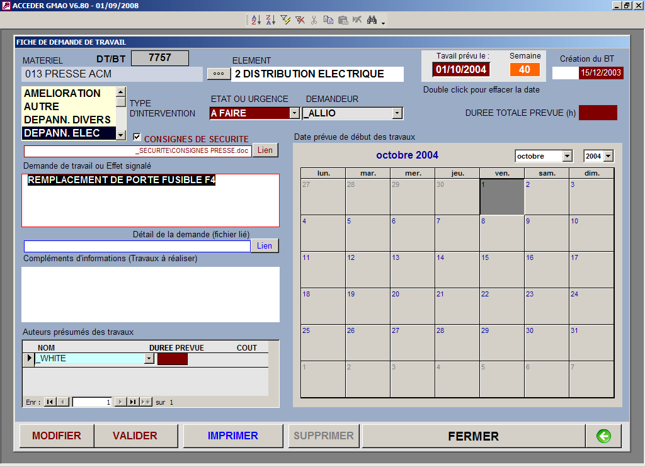
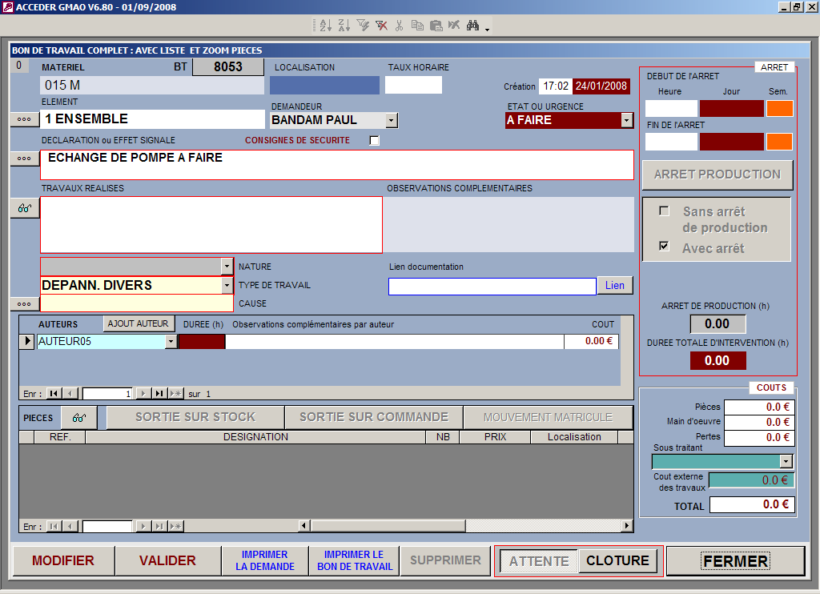
LES TRAVAUX CORRECTIFS
L’arborescence est utilisée pour retrouver l’équipement et localiser l’intervention
ARBORESCENCE DES EQUIPEMENTS
FICHE MATERIEL
Les travaux correctifs sont déclarés sur une demande de travail
FORMULAIRE PRINCIPAL
DEMANDE DE TRAVAIL CORRECTIF
BON DE TRAVAIL CORRECTIF
Chaque demande de travail est renseignée après intervention sur le formulaire bon de travail.
Puis clôturée pour être placée en historique
HISTORIQUE

Slide 5
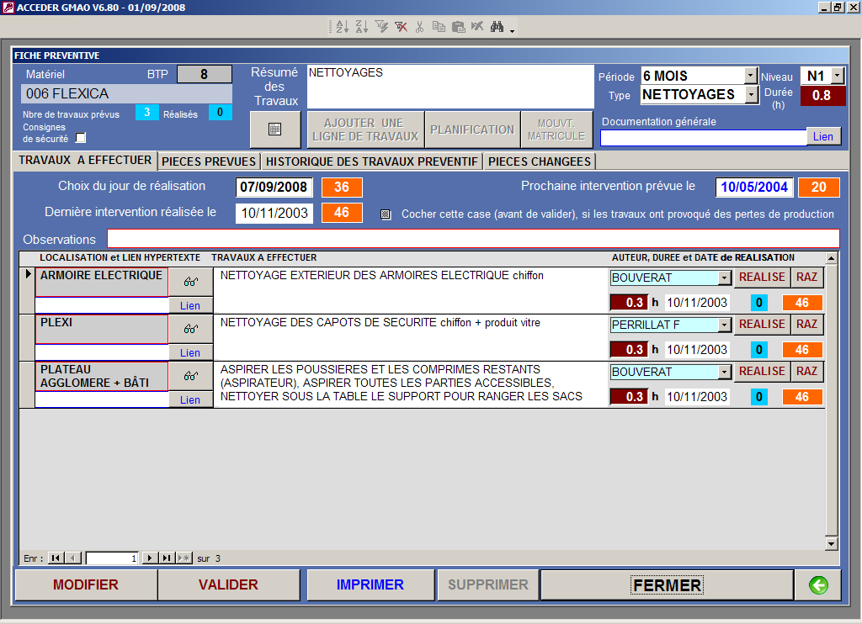
LES TRAVAUX PREVENTIFS
Ils ne sont reliés à l’arborescence que par le nom de l’équipement de la fiche matériel
ARBORESCENCE DES EQUIPEMENTS
FICHE MATERIEL
FORMULAIRE PRINCIPAL
Les travaux préventifs sont définis par une fiche préventive
Et mis en historique après réalisation
FICHE PREVENTIVE BTP
HISTORIQUE

Slide 6
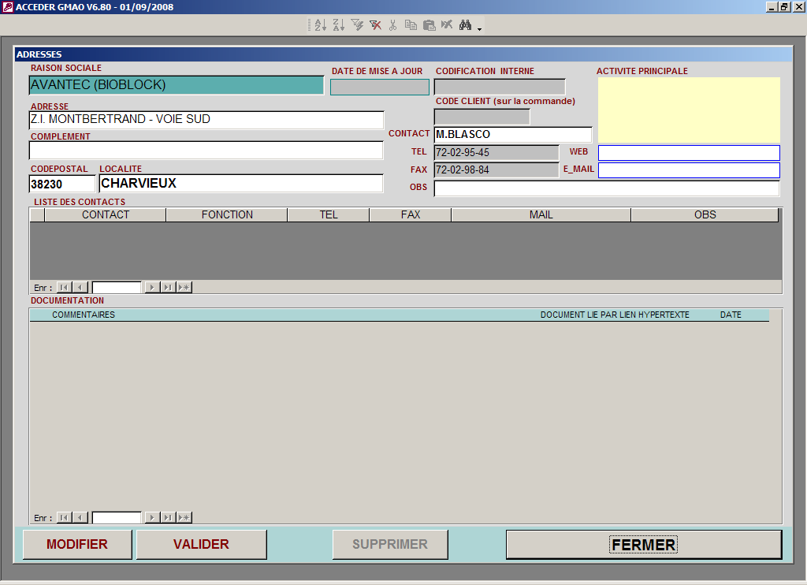
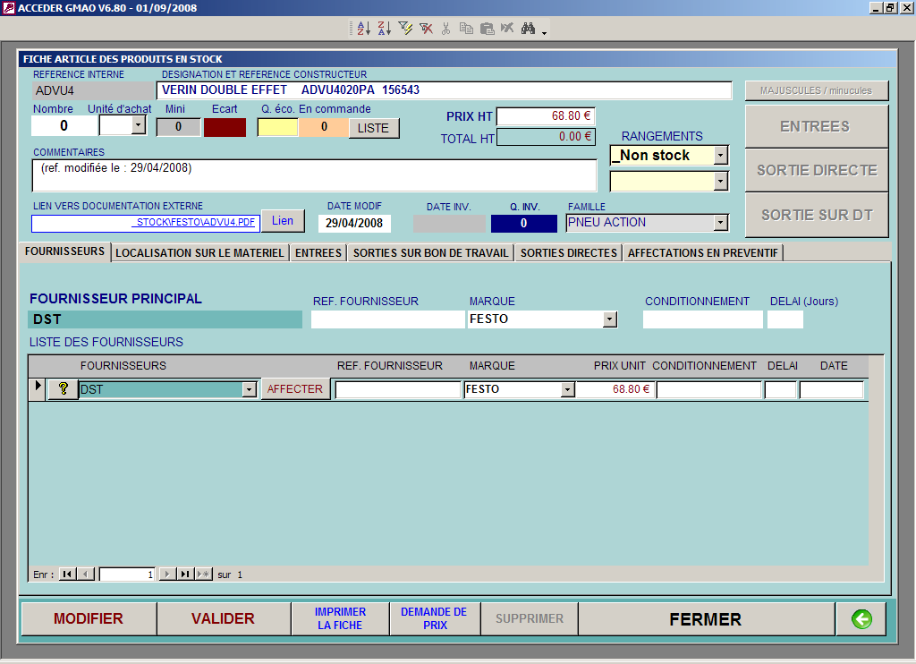
LES FICHES STOCK
FOURNISSEURS
FICHE STOCK
Les fiches stock permettent de définir les pièces de rechange et les consommables
ARBORESCENCE DES EQUIPEMENTS
Chaque pièce est localisée avec précision sur l’arborescence :
FORMULAIRE PRINCIPAL
Une pièce = plusieurs emplacements sur plusieurs équipements
Une pièce = un ou plusieurs fournisseurs

Slide 7
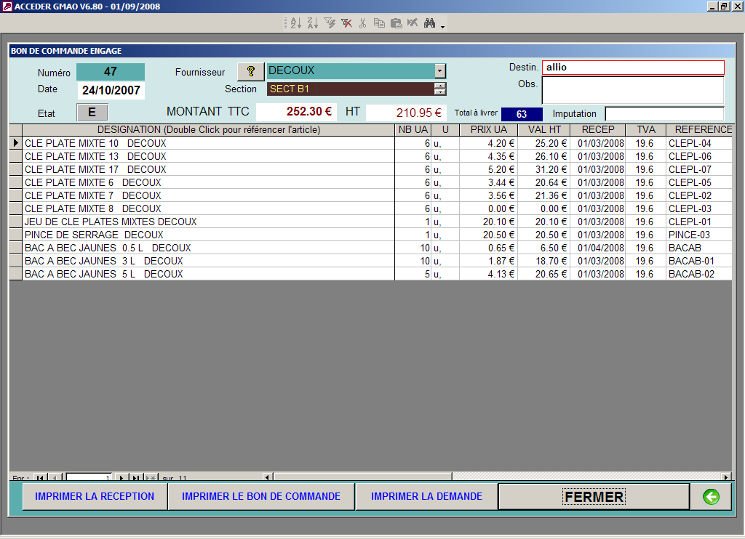
LES COMMANDES
Automatiquement localisés sur l‘arborescence par les travaux correctifs.
FICHE STOCK
BON DE COMMANDE
Les articles en stock sont Commandés
ARBORESCENCE DES EQUIPEMENTS
Placés par les techniciens sur les Bons de travaux correctifs
FORMULAIRE PRINCIPAL
BON DE TRAVAIL CORRECTIF
et préventifs
Les commandes sont mises en historique
FICHE PREVENTIVE BTP
HISTORIQUE

Slide 8
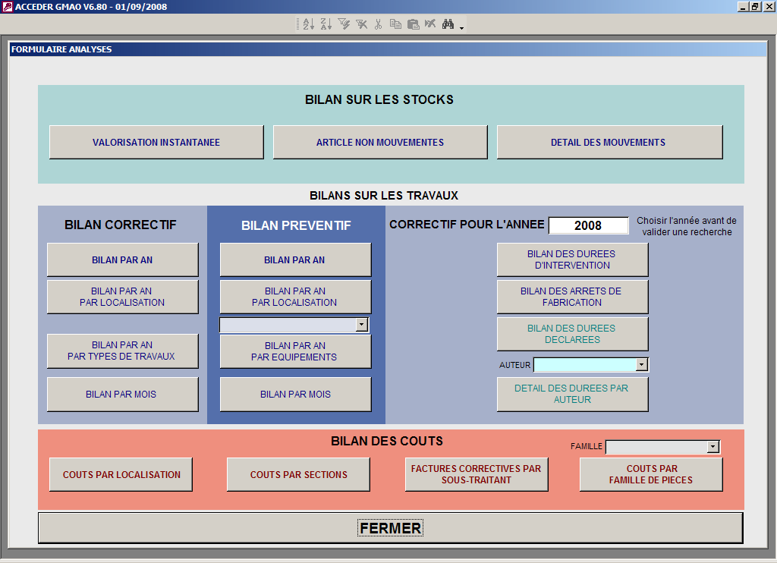
LES ANALYSES
FICHE STOCK
BON DE COMMANDE
FORMULAIRE PRINCIPAL
DEMANDE DE TRAVAIL CORRECTIF
BON DE TRAVAIL CORRECTIF
Il est à tout moment possible de retrouver et d’analyser les informations placées en historique
FICHE PREVENTIVE BTP
ANALYSES
HISTORIQUE

Slide 9
GMAO ACCEDER
FOURNISSEURS
FICHE STOCK
BON DE COMMANDE
ARBORESCENCE DES EQUIPEMENTS
FICHE MATERIEL
STRUCTURE COMPLETE
FORMULAIRE PRINCIPAL
DEMANDE DE TRAVAIL CORRECTIF
BON DE TRAVAIL CORRECTIF
FICHE PREVENTIVE BTP
DOCUMENTATION
ANALYSES
HISTORIQUE

